Slide 1


Slide 2
Inhaltsverzeichnis
Einleitung
Grundsatz
Leitgedanken
Grundlegende pädagogische Prinzipien
Organisatorischer Rahmen

Slide 3
Einleitung
Zusammenkunft unzufriedener Eltern Anfang 2019
Gründung des Vereins „Stöppken“
gemeinsamer Wunsch nach alternativer Betreuung
- aktive Mitbestimmung der Eltern
- Partizipation der Kinder
- demokratischer Alltag

Slide 4
Grundsatz
Einrichtung zur familienergänzenden Betreuung
Betreuung für Kinder im Alter von zwei bis zur Einschulung
Identifizierung der Eltern mit gemeinsam organisierter und verwalteter Kinderbetreuung

Slide 5
Leitgedanken
Die Kindertagesstätte „Stöppken“ ist ein Haus für Kinder!
Kinder spielen, leben und lernen in verschiedenen Gruppen miteinander
Wahrnehmung und Wertschätzung als eigenständige Individuen
Sicherheit und Geborgenheit durch strukturierte Rahmenbedingungen, verlässliche Rituale und verbindliche Beziehungen
Unterstützung der Kinder gemäß ihrer Stärken
Angebot von Freiräumen

Slide 6
Leitgedanken
Die Kindertagesstätte „Stöppken“ ist ein Haus für Familien!
Beteiligung der Familien an der Arbeit mit und für die Kinder
Einbringen der Eltern auf vielfältige Weise
aktives Leben und Mitgestalten einer Erziehungspartnerschaft

Slide 7
Leitgedanken
Die Kindertagesstätte „Stöppken“ ist ein Haus für Mitarbeiter/innen!
Bedingungen, unter denen alle Mitarbeiter pädagogisch gut arbeiten können
Anerkennung der Professionalität und Mitgestaltung des eigenen Arbeitsplatzes in hohem Maße

Slide 8
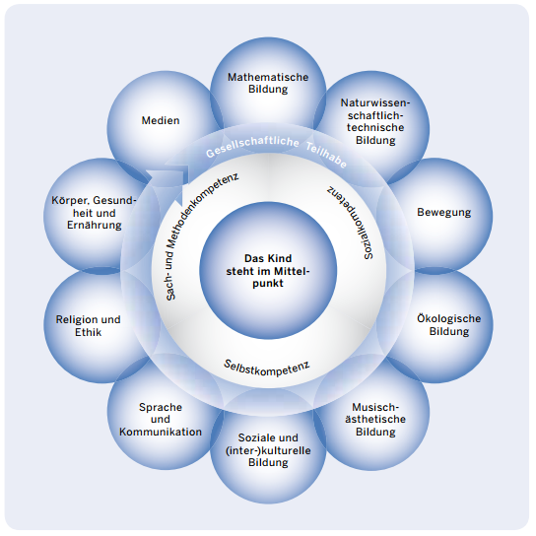
Grundlegende pädagogische
Prinzipien
Als Grundlage unseres Bildungsauftrages verstehen wir die zehn Bildungsbereiche nach KIBIZ

Slide 9
Grundlegende pädagogische
Prinzipien
teiloffenes Konzept mit festen Bezugsgruppen und offenen Angeboten
angelehnt an die Reggio-Pädagogik mit verschiedenen Funktionsräumen
Projektangebote
Ziel ist es, das Kind in seiner Persönlichkeit zu stärken und seine
Begeisterungsfähigkeit zu erhalten

Slide 10
Organisatorischer Rahmen
Gruppenform/Betreuung
zwei Gruppen mit jeweils 15-25 Kindern
Funktionsräume/Gemeinschaftsräume/Kinderrestaurant
pädagogische Fachkräfte und Ergänzungskräfte nach vorgegebenem Betreuungsschlüssel

Slide 11
Organisatorischer Rahmen
Öffnungs- und Betreuungszeiten
Kernöffnungszeit zwischen 7 und 17 Uhr
einen Tag pro Woche bis 18h
Möglichkeit der individuellen Betreuungsanpassung durch flexibel einsetzbare Wochenstunden im Umfang von
  25 Stunden
  35 Stunden
  45 Stunden

Slide 12
Organisatorischer Rahmen
Ernährung
frisches, ausgewogenes Frühstücksbuffet
saisonales, gesundes Mittagessen auf die Bedürfnisse der Kinder abgestimmt
Nachhaltigkeit
Befähigung der Kinder zu nachhaltigem Denken und Handeln
Verstärkung des Themas durch Projektangebote

Slide 13
Organisatorischer Rahmen
Jahresablauf
Orientierung an landesüblichen Festen und Feierlichkeiten
aktive Mitgestaltung der Kinder
interkulturelles Handeln
Elternmitwirkung
jede Familie wird aktives Mitglied im Verein
Verpflichtung über 20 Elternstunden im Jahr

Slide 14
Danke für Ihre Aufmerksamkeit

